Slide 1
申請聘僱外籍家庭看護工多元免評認定方式說明會
衛生福利部長期照顧司
112.10.20

Slide 2
增修聘僱外看多元免評認定方式-1
為簡政便民，行政院於112年9月14日院會就「聘僱外籍家庭看護工申請條件多元認定簡政便民再升級」報告之決定，針對「使用長照照顧服務持續達6個月」、「失智症患者」及「肢體障礙、罕見疾病、呼吸器官或吞嚥機能失去功能」等三大類對象，採取多元認定方式，免經病症暨失能診斷證明書專業評估。
勞動部復於112年10月13日修正公告外國人從事就業服務法第四十六條第一項第八款至第十一款工作資格及審查標準部分條文，前述多元認定方式業自112年10月15日起實施。

Slide 3
增修聘僱外看多元免評認定方式-2
修正條文
符合長期照顧服務申請及給付辦法第7條及第9條附表四，且由各級政府補助使用居家照顧服務、日間照顧服務或家庭托顧服務連續達六個月以上者。
經神經科或精神科專科醫師開立失智症診斷證明書，並載明或檢附臨床失智評估量表（CDR）1分以上者。
符合審查標準第18條附表二之特定身心障礙項目及等級。

Slide 4
聘僱外籍家庭看護工免評多元認定及應檢附證明文件或認定方式一覽表

Slide 5
一覽表
項次 | 多元認定 | 證明文件或認定方式 | 備註
1 | 屬長照需要等級2級以上者，自核定長照服務之日起，持續使用居家照顧服務、日間照顧服務或家庭托顧6個月以上長照服務對象。 | 符合長期照顧服務申請及給付辦法第14條第1項第2款、第3款者，需檢附居家照顧服務、日間照顧服務(含小規模多機能)或家庭托顧服務，由特約單位開立持續6個月部分負擔收據。 符合長期照顧服務申請及給付辦法第14條第1項第1款，或無法出具連續6個月之前述收據時，可由受理外看申請審查人員於照管系統查詢服務對象持續6個月確有居家服務、日間照顧(含小規模多機能)或家庭托顧之服務使用紀錄。 | 由直轄市、縣(市)長期照顧管理中心查看部分負擔收據或查詢服務使用紀錄
2 | 失智症輕度 | (1) 出具經1名神經科或精神科專科醫師已簽具之臨床失智症評估量表(Clinical Dementia Rating,CDR)載明分數1分以上者。 | 由直轄市、縣(市)長期照顧管理中心查看醫療院所出具證明文件
 |  | (2) 持身心障礙證明，其類別、鑑定向度、ICD10代碼載明如附錄情形，如為舊制者，身心障礙證明應註記符合附表註記所載代碼。 | 循例持有身心障礙證明者，均由勞動部跨國勞動力事務中心參照附錄，查驗所附身心障礙證明。
3 | 重度肢體障礙、罕見疾病、呼吸器官失去功能之障礙程度達重度 | 持身心障礙證明，其類別、鑑定向度、ICD10代碼載明如附錄情形，如為舊制者，身心障礙證明應註記符合附錄註記所載代碼。 | 循例持有身心障礙證明者，均由勞動部跨國勞動力事務中心參照附錄，查驗所附身心障礙證明。
4 | 重要器官失去功能-吞嚥機能達中度 | 持身心障礙證明，其類別、鑑定向度、ICD10代碼載明如附錄情形，如為舊制者，身心障礙證明應註記符合附錄註記所載代碼。 | 同上

Slide 6
初次申請外籍家庭看護工免評多元認定新增(變動)之特定身心障礙項目之ICF鑑定向度及ICD代碼對照表

Slide 7
新增特定身心障礙項目之ICF鑑定向度及ICD代碼對照表
特定身心障礙項目 | 類別 | 鑑定向度 | ICD 代碼 | 身心障礙證明註記
4.失智症（輕度） | 第一類神經系統構造及精神、心智功能 | b117 b164 | F01-F05、F10.27、 F10.97、F13.27、 F13.97、F18.27、 F18.97、F19.17、 F19.27、F19.97、 G30、G31 及 G91 | 換 10
10.肢體障礙(重度) | 第七類神經、肌肉、骨骼之移動相關構造及其功能 | b710a、 b710b b730a 、b730b b735 、b765、 s730 、 s750、 s760 |  | 換 05
11.罕見疾病(重度) | 分布於第一類至第八類 |  | 依衛生福利部國民健康署最新公告之罕見疾病名單所對應之 ICD 代碼 | 換 15
12. 重要器官失去功能-呼吸器官(重度) | 第四類循環、造血、免疫與呼吸系統構造及其功能 | b440 s430
13. 重要器官失去功能-吞嚥機能（中度） | 第五類消化、新陳代謝與內分泌系統相關構造及其功能 | b510
備註： 除項目 4 失智症之障礙等級為輕度以上，項目 13 重要器官失去功能-吞嚥機能之障礙等級為中度外，其餘項目依「外國人從事就業服務法第四十六條第一項第八款至第十一款工作資格及審查標準」第 18 條第 1 項第 1 款規定，障礙等級為重度以上。 「鑑定向度」欄位與「ICD 代碼」欄位均列有者，兩者均需符合。 上述項目倘若已符合「身心障礙證明註記」欄位資格，則毋須符合「鑑定向度」或「ICD 代碼」等欄位。

Slide 8
雇主申請重新招募免評條件-1
年齡滿75歲以上，經雇主申請重新招募外籍看護工者。
取得身心障礙證明，且依身心障礙者權益保障法第6條及第14條規定，免重新鑑定，經雇主申請重新招募外籍看護工或曾聘僱外籍看護工現申請聘僱中階技術家庭看護工者。
曾經醫療機構專業評估認定有全日照顧需要，且為腦性麻痺明顯生活功能不良、脊髓損傷導致明顯生活功能受損或截肢併明顯生活功能受損等病症，經雇主申請重新招募外籍看護工或曾聘僱外籍看護工現申請聘僱中階技術家庭看護工者。

Slide 9
雇主申請重新招募免評條件-2
曾經醫療機構專業評估認定有全日照顧需要，且由醫療機構開立符合全癱無法自行下床、需24小時使用呼吸器或維生設備、植物人相關證明，經雇主申請重新招募外籍看護工或曾聘僱外籍看護工現申請聘僱中階技術家庭看護工者。
雇主符合外國人從事就業服務法第46條第1項第8款至第11款工作資格及審查標準第61條第2項第1款，且申請聘僱中階技術家庭看護工作者。
年齡滿75歲以上，雇主曾聘僱外籍看護工，現申請聘僱中階技術家庭看護工者。

Slide 10
醫療機構辦理專業評估方式注意事項
(含病症暨失能診斷證明書及
到宅專業評估)

Slide 11
醫療機構辦理專業評估方式注意事項-1
112年10月13日衛部顧字第1121962975函知地方政府及辦理專業評估公告醫院據以辦理，訂定重點：
明定醫療評估方式分為
至醫療機構
到宅辦理。
專業評估方式需以團隊為之，團隊成員至少需有1名醫師 及1名醫事或社會工作人員。
被看護者應於同一醫療機構診察，而醫師得依其醫療專業 要求一定期間診察，始予進行專業評估。

Slide 12
醫療機構辦理專業評估方式注意事項-2
112年10月13日衛部顧字第1121962975函知地方政府及辦理專業評估公告醫院據以辦理，訂定重點：
明確開立診斷證明書相關應注意事項，包含紀錄、保存(視同病歷依醫療法第70條規定辦理)及寄送等，並修訂診斷證明書格式。
診斷證明書之效期，自原60日改為1年。
診斷證明書之各項特定病症、病情、病況及功能附表，刪除失智症(因改為多元免評認定方式之一)，增修經醫療團隊評估認定為罹患其他病況且健康功能狀況不良者，需全日、嚴重依賴或輕度依賴照護需要。

Slide 13
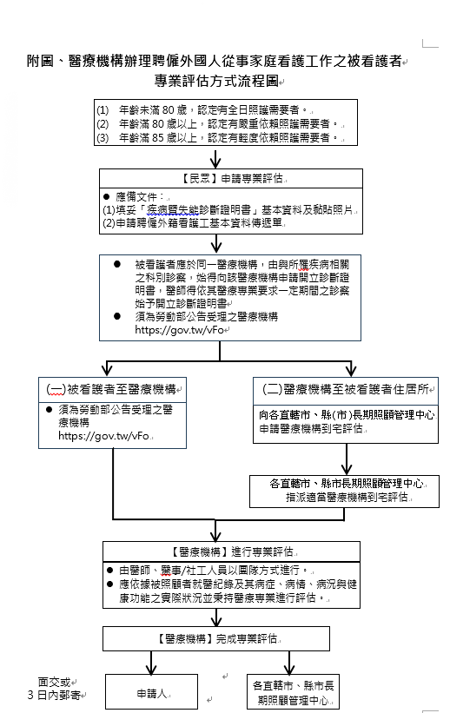
醫療機構辦理聘僱外國人從事家庭看護工作之被看護者
專業評估方式流程圖

Slide 14
到宅專業評估注意事項

Slide 15
到宅專業評估注意事項-1
民眾如有需要，可向被看護者住居所在地之縣市照管中心申請醫療機構到宅評估，由照管中心指派醫療機構到宅進行專業評估。
到宅評估之醫療機構，除勞動部公告指定醫院外，須為全民健康保險居家醫療照護整合計畫特約診所，醫療機構依其科別分別向中華民國醫師公會全國聯合會及中華民國中醫師公會全國聯合會提出後，由各公會聯合會定期彙整函送參與名單至衛生福利部，再由勞動部審核公告。

Slide 16
到宅專業評估注意事項-2
照管中心指派之醫療機構，可由被看護者指定符合資格之家庭醫師，醫療機構或家庭醫師原則為被看護者接受其診察一定期間，始得受理其進行專業評估。
醫療機構應設諮詢服務窗口，加強流程管控措施，杜絕弊端。
醫療機構收費標準須由直轄市、縣(市)衛生主管機關核定；至於開立診斷證明書不應申請健保給付。

Slide 17
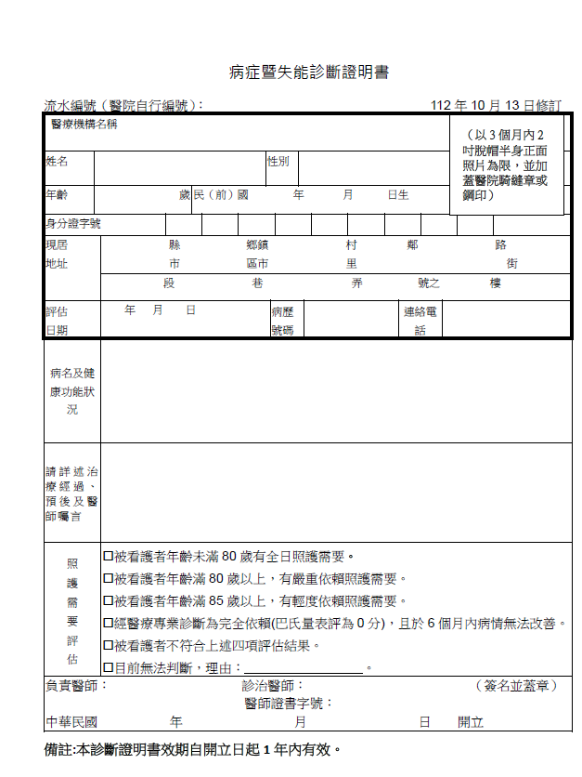
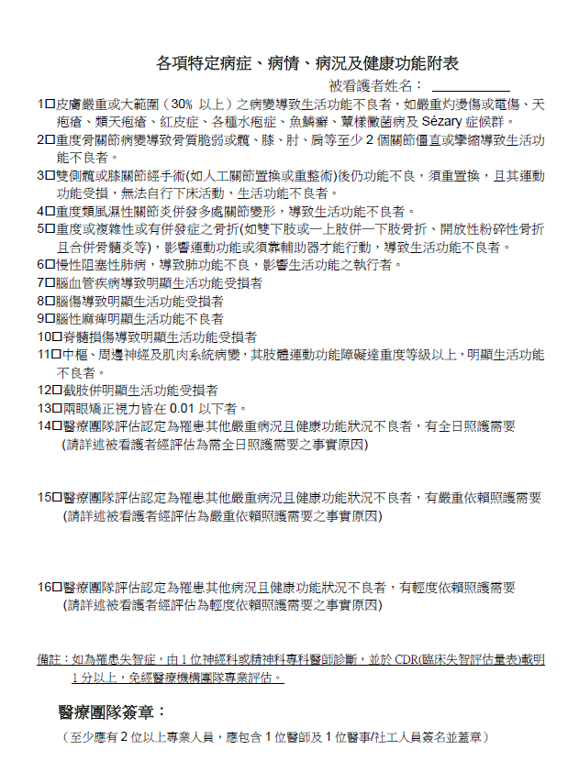
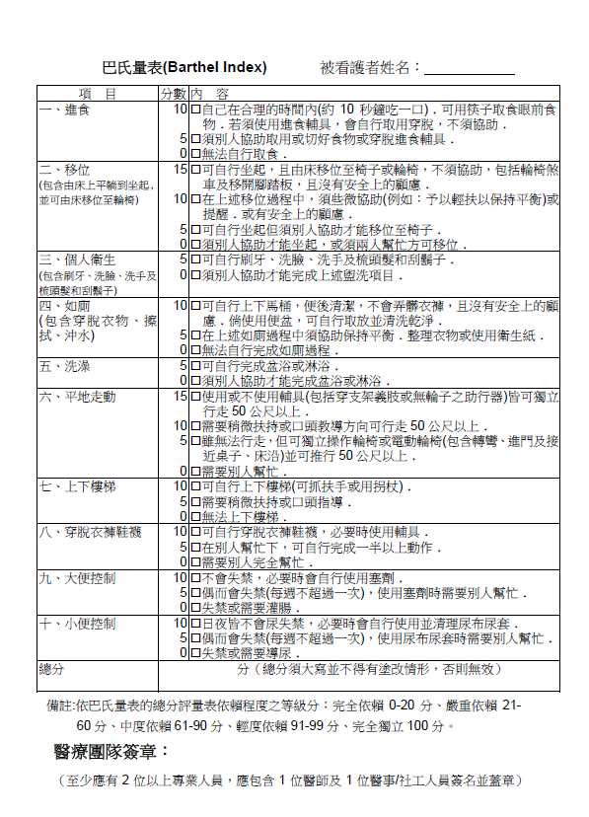
診斷證明書

Slide 18
勞動傳遞單修正簡摘

Slide 19
申請聘僱外看基本資料傳遞單修正簡摘
依據勞動部112年10月13日勞動發管字第1120512387號函公告傳遞單修改版，簡摘修正重點包括：
長期照顧中心推介本國籍照顧服務員次數為1次。
申請重新招募外籍家庭看護工或曾聘僱外籍家庭看護工現申請聘僱中階技術家庭看護工者，下修其免再經病症暨失能診斷證明書評估(下稱免評)年齡條件為75歲。
調整被看護者特定身心障礙項目及障礙等級文字。
再次聘僱外籍家庭看護工作者免評範圍納入被看護者取得身心障礙證明，且依身心障礙者權益保障法第6條及第14條規定，免重新鑑定者。

Slide 20
簡報完畢，
敬請指教！

